Slide 1
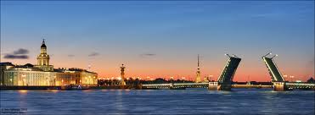
Стихи о Санкт - Петербурге

Slide 2
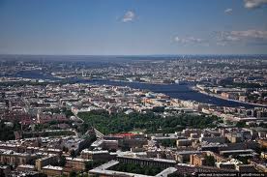
Наш город
Мы очень любим город свой.
Сияет солнце над Невой,
Или дожди стучат в окно –
Его мы любим все равно.
Мы в этом городе живём.
И он растёт, и мы растём
(М. Борисова)

Slide 3
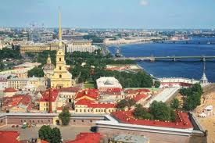
Мой город
Среди болот, дорог и вьюг,
Как исполин из сказки,
Явился миру Петербург,
Волной любви обласкан!
Его скульптуры и дворцы,
Фонтаны, скверы, парки,
Его ограды и мосты,
Кораблик на Фонтанке,
Его кресты, его гранит –
Веков узор так прочен! –
Все восхищает и пленит
В сиянье белой ночи.
Люблю тебя я, город мой,
Не знаю места краше !
Мне жизнь, единая с тобой
Дарована в наследство! ( Катя Озерова)

Slide 4
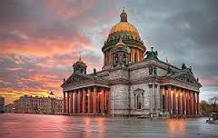
Исаакиевский собор
На площадке смотровой
Продувает ветер.
Небо вровень с головой,
Видно – все на свете:
Медный всадник, Летний сад,
Площади, проспекты,
Эрмитаж и зоосад,
Скверы, монументы!
Если встать на колоннаде,
Город видно, как на карте!
(Ю. Юдин)

Slide 5
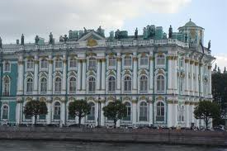
Эрмитаж Во дворце, где у царских семей Зимнее было становище, Теперь Эрмитаж – так зовется музей, В котором хранятся сокровища. Чтоб обойти эти груды добра, Не хватит, пожалуй, и месяца. Посуда из чистого серебра, Хрустальные люстры светятся, Картины предыдущих веков, Гобелены и статуи, Знамена, отбитые у врагов, Звездные, полосатые... Из малахита и лазурита Вазы, колонны, столики – Всё это доступно, всё это открыто И школьнику и историку!.. (Н. Глазков)

Slide 6
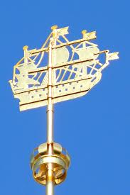
Золотой кораблик
Плывёт в высоком небе
Кораблик золотой,
Плывёт он днём и ночью
Над царственной Невой.
На шпиль Адмиралтейства
Кораблик водружён.
И всем ветрам и бурям
Всегда послушен он.
(М. Борисова)

Slide 7
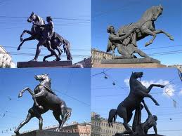
Ночью на Невском
Город спит, и
Невский стройный
Уплывает в темноту.
Только кони неспокойны
На Аничковом мосту.
Страшно мне:
Рванутся кони!
Кто таких коней догонит?
(С. Скаченков)

Slide 8
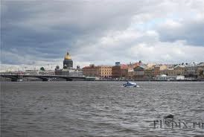
Знаменитая Нева
У красавицы Невы
Ожерелье из листвы
Из гранитов самых лучших
Сшито платье на века.
Но совсем не белоручка
Знаменитая река:
Баржи, лодки, пароходы
На себе несет Нева.
И в трубе водопроводной
Тоже плещется Нева.
(М. Борисова)

Slide 9
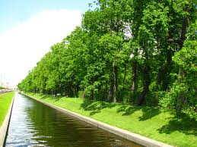
Лебяжья канавка
Лебяжья канавка,
Где много людей,
Лебяжья канавка,
Где нет лебедей.
Они улетели.
Куда же, куда?..
Нам не сказала
Об этом вода.
(С. Скаченков)

Slide 10
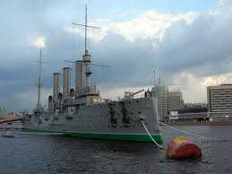
Аврора
В нашем городе портовом
Ровно в полдень пушка бьёт.
В нашем городе «Аврора»
Знаменитая живёт.
Залп её победной песней
Был в семнадцатом году.
Из легенды этот крейсер,
В гости я к нему иду.
Каждый день, в любую пору,
Крейсер ждет своих друзей.
Приходите на «Аврору» –
Вверх по трапу – и в музей.
(С. Скаченков)

Slide 11
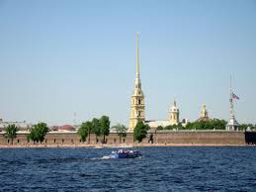
Петропавловская крепость
Ветра вой и волн свирепость,
Всё видала, всё снесла
Петропавловская крепость,
Тучи рвущая игла.....
Как хитро придумал кто-то
В недалёкой старине:
В синем небе позолота,
Казематы в глубине.
(С. Скаченков)

Slide 12
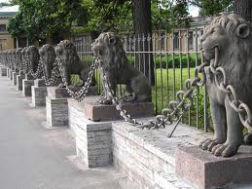
Львы Петербурга
В молочной сырости тумана,
Где тонут мысли и слова,
Вдруг выплыли четыре льва,
Четыре белых истукана
И, опершись на парапет,
Держали берега канала.
Вдруг солнце из-за облаков
Взошло и вылилось на крыши.
И дворник, подметая мост,
Метлой случайно тронул хвост,
И огрызнулся лев неслышно.
(В. Лелина)

Slide 13
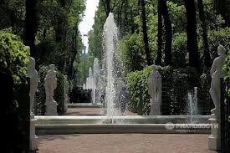
Прекрасный Летний сад
На свете много есть чудес.
Но вот прекрасный сад:
С деревьями в одном ряду
Скульптуры там стоят.
А вдалеке, по глади вод,
Вокруг пруда большого,
Два белых лебедя плывут,
Приветствуя любого.
Дорожки чинно нас ведут
Вдоль мраморных богов.
В тенистом чудном уголке
Сидит поэт Крылов.
(В. Блейков)

Slide 14
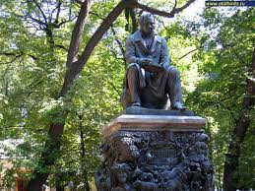
Памятник Ивану Крылову
Баснописец Крылов, баснописец Крылов.
Он в саду среди клёнов сидит у дубов.
А вокруг него звери и птицы:
Волки, цапли, медведь и лисицы.
Что за памятник чудный поставлен ему!
Было б скучно Крылову сидеть одному,
Днём и ночью с раскрытою книжкой,
Но не скучно с козой и мартышкой!
Мы из сада уйдём, а лиса и медведь
Танцевать будут, прыгать вокруг него, петь.
На плечо к нему голубь присядет
И Крылов его тихо погладит.
(Лиза Федосеева)

Slide 15
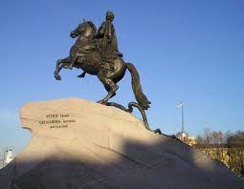
Медный всадник
Вот памятник царю Петру
И царскому коню.
Его фотографируют
По двести раз на дню.
Спеши увидеть их, спеши,
Свидание с ними праздник.
Великий царь и гордый конь
Зовутся «Медный всадник».

Slide 16
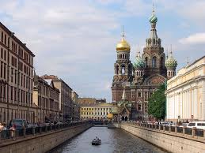
Наш Петербург
Наш город прекраснее всех!
Он поражает гостей
Широтою своих площадей,
Красотою мостов и рек.
С золотых куполов церквей
Льется песня колоколов,
Прославляя город Петров,
Ставший славой России всей!
(Таня Холощак)

Slide 17
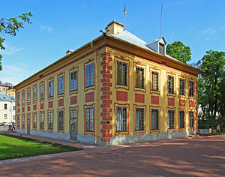
Дворец Петра 1
Мы вместе с бабушкой вчера
Ходили во дворец Петра!
Вообще-то это просто дом,
Зато старинный очень,
Поэтому, должно быть, в нем
И жить никто не хочет…
Там не сидят на стуле,
Развалится вдруг он,
И медные кастрюли
Не ставят на огонь,
Не топят в доме печки,
Не зажигают свечки,
Везде висят таблички:
«Нельзя», «Не смей!», «Не тронь!».
(М.Борисова)

Slide 18
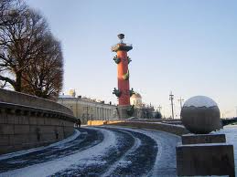
Ростральные колонны
Без вас, Ростральные колонны,
Мой город потерял бы стать,
Хотя Нева волною сонной
Не перестала бы играть,
Ласкаясь к камню парапета.
Но песнь побед была бы спета,
Без вас, прекрасных маяков,
Плывущих из тьмы веков.
И далеко, в тиши безмолвной,
Два факела, как две звезды,
Горят, чтоб освещались волны
Моей сверкающей Невы.
Пусть кораблям открыт наряд,
Когда Ростральные горят.
/ Назмутдинов Р/

Slide 19
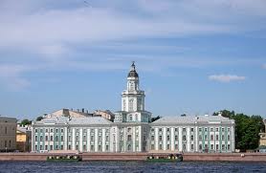
Кунсткамера
Царь диковинки любил,
Собирал их и копил.
Из причуды царской сей
Первый создан был музей.
(Юрий Юдин)

Slide 20
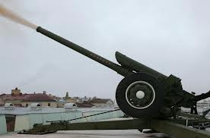
Пушка на Петропавловке
Стреляет в полдень пушка,
Скрывается в дыму.
Когда стреляет пушка,
Не страшно никому!
Шумит волна речная
У крепостной стены.
А пушка ведь ручная:
Она – не для войны.

Slide 21
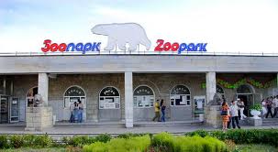
Зоопарк
. Вот большой тенистый сад,
А за садом – «Зоосад».
Сколько там живет зверей,
Сколько же у них зверей.
И девчонок, и мальчишек.
Все хотят увидеть мишек,
Львов и озорных мартышек! (М.Борисова)

Slide 22
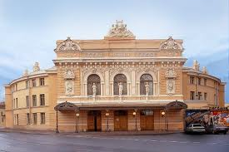
Цирк
Цирк не любить нельзя,
Цирк непременно праздник,
Встретиться с ним, друзья,
Вы не мечтали разве?
Помните, давним днем
Вам улыбнулась мама:
Завтра мы в цирк идем,
Новая там программа!
Цирк – это обязательно
И ловкость, и задор.
Там удивит вас фокусник,
И удивит жонглер.
Там выйдет смелость на парад,
Там крутит сальто акробат,
Там все, что клоун делает,
Смешно и невпопад
(Ю.Погорельский)

Slide 23
http://peterburgforchildren.blogspot.ru/2010/10/blog-post_29.html
http://zanimatika.narod.ru/RF10.htm
http://detsad-kitty.ru/metod/1511-stixi-o-sankt-peterburge-dlya-detej.html

Slide 24
Презентацию подготовила воспитатель ГБДОУ №76 Калининского района г. Санкт – Петербурга Хомченко В.А.

